Slide 1
素描技法研究與實作練習
110學年度 第一學期 三上自主學習
應三乙 32 蔡云婕

Slide 2
一. 主題摘要
本次計畫內容主要是透過自主學習，藉由網路、書籍等資源學會素描這項技能。
包括學習筆觸的呈現、光線明暗變化、軟橡皮以及紙筆等用具的使用試著去畫出靜物的樣貌，並從中獲得不同的收穫。
此外，在本次計畫中也進一步練習了人體部位比例的呈現，有助於在未來畫圖的過程中能更完美呈現人物的完整性。

Slide 3
二. 動機與目的
會想透過自主學習來練習素描主要是因為當初在思考自己未來的進路，在這之中有了考一般大學及術科考試的想法。對於從來沒有上過畫室的我，素描對我來說是既陌生又熟悉的項目，而自己在這之前也不曾自行研究並練習過。因此，想利用這個計畫，讓自己學習這項技能。
提升自己的畫技：以前在畫圖的時候，一些細節像是手部的呈現或是人物以外的物品都不會特別雕琢，總是草率的帶過去或藏起來。這樣導致我的畫技一直原步踏地，長時間以來沒有明顯的進步。在計畫過程中，我研究了一些部位比例和細節的畫法，不管是在插畫還是素描等地方都能利用這次的學習去改善以前的缺點，期盼自己畫技能有大幅度的提升。

Slide 4
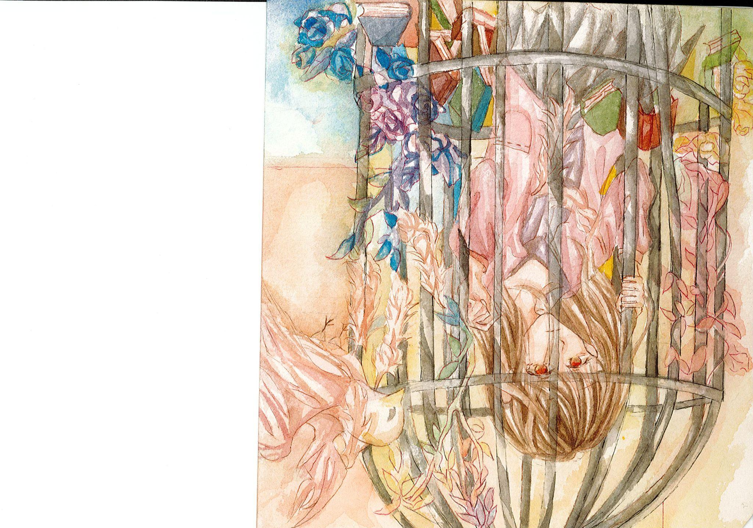
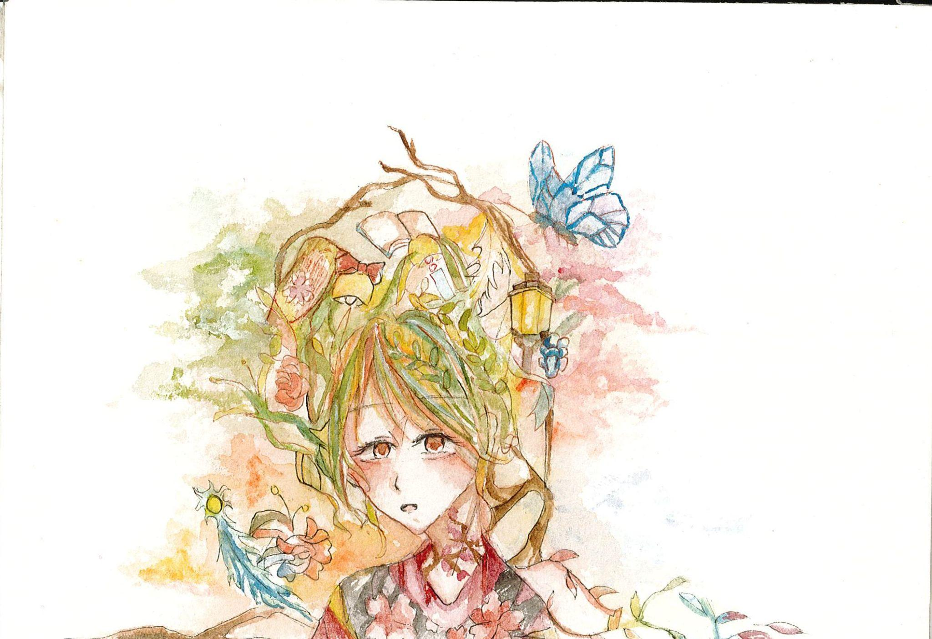
過去畫作
細節部分不夠完美、會常常把不擅長畫的部分藏起來或草草帶過。

Slide 5
三、學習進度及時間表
9月
11月
畫材準備、尋找學習資源、類型和安排進度
基礎幾何素描練習（構圖、明暗表現、以陰影呈現物體及底色鋪陳）
靜物練習
熟悉用具使用時機及表現方式，並加入自己的想法去做修改
比較過去與現在繪製的差異
10月
12月
研究人臉比例及細節描繪
根據比例嘗試畫出寫實畫風
素描以外的繪畫方式能善加運用比例原則
了解大部分技巧及廣泛運用
嘗試不看教學只看著圖片或物體直接描繪
表現出物體本身材質與觸感表現

Slide 6
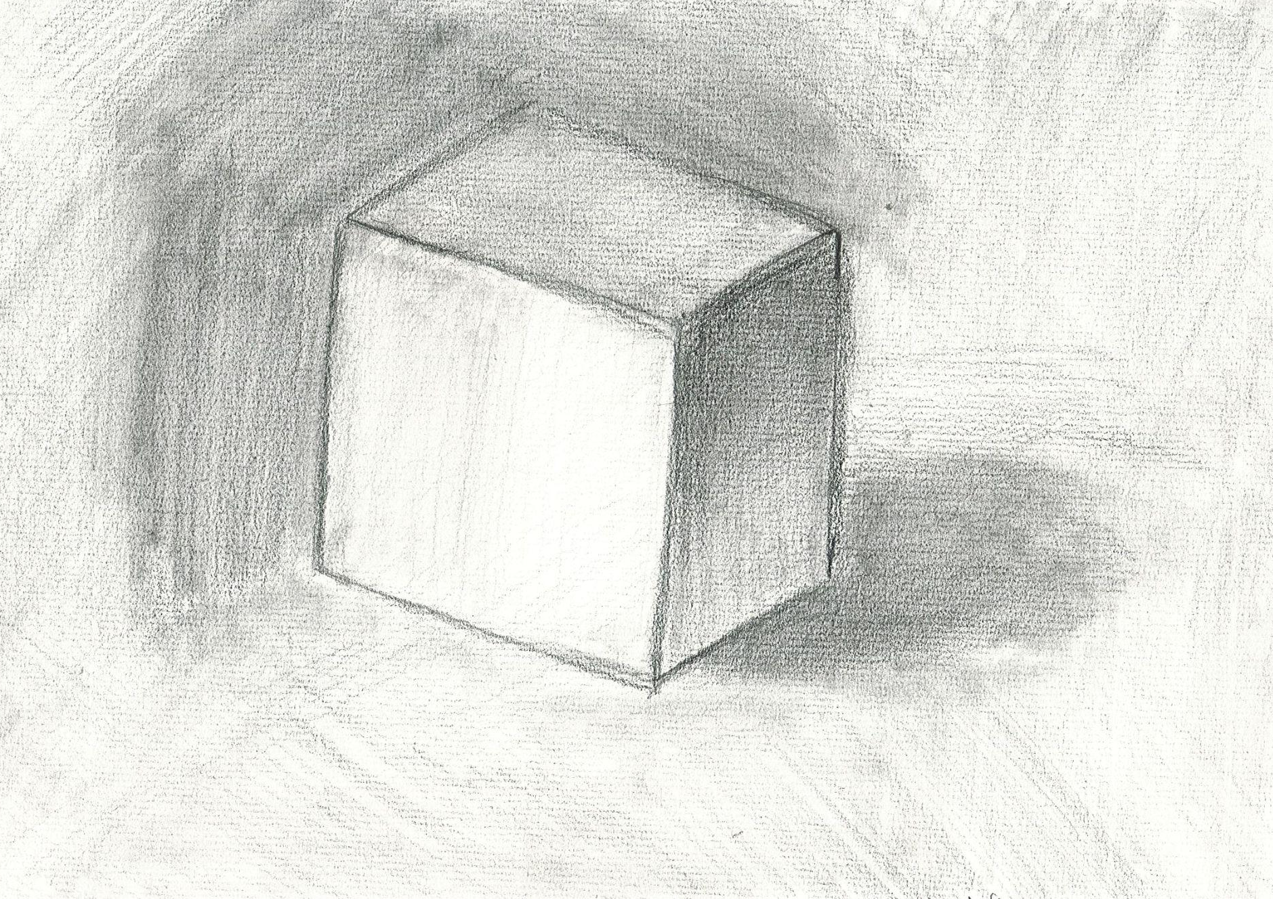
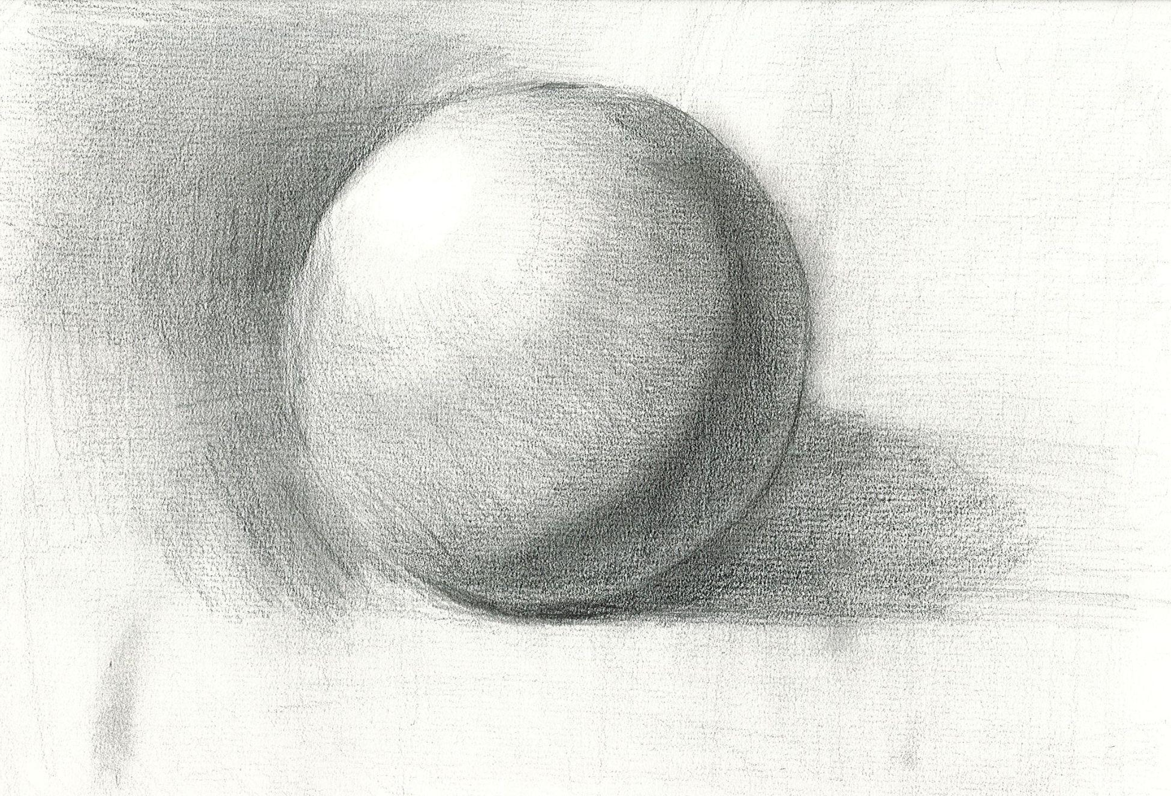
四-1. 作品成果－幾何石膏素描練習
陰影過度不夠自然
過度依賴線條而不是透過陰影呈現
沒有確保畫面整潔乾淨
物體線條不夠端正
「抹」的動作不夠確實
線條過於僵硬

Slide 7
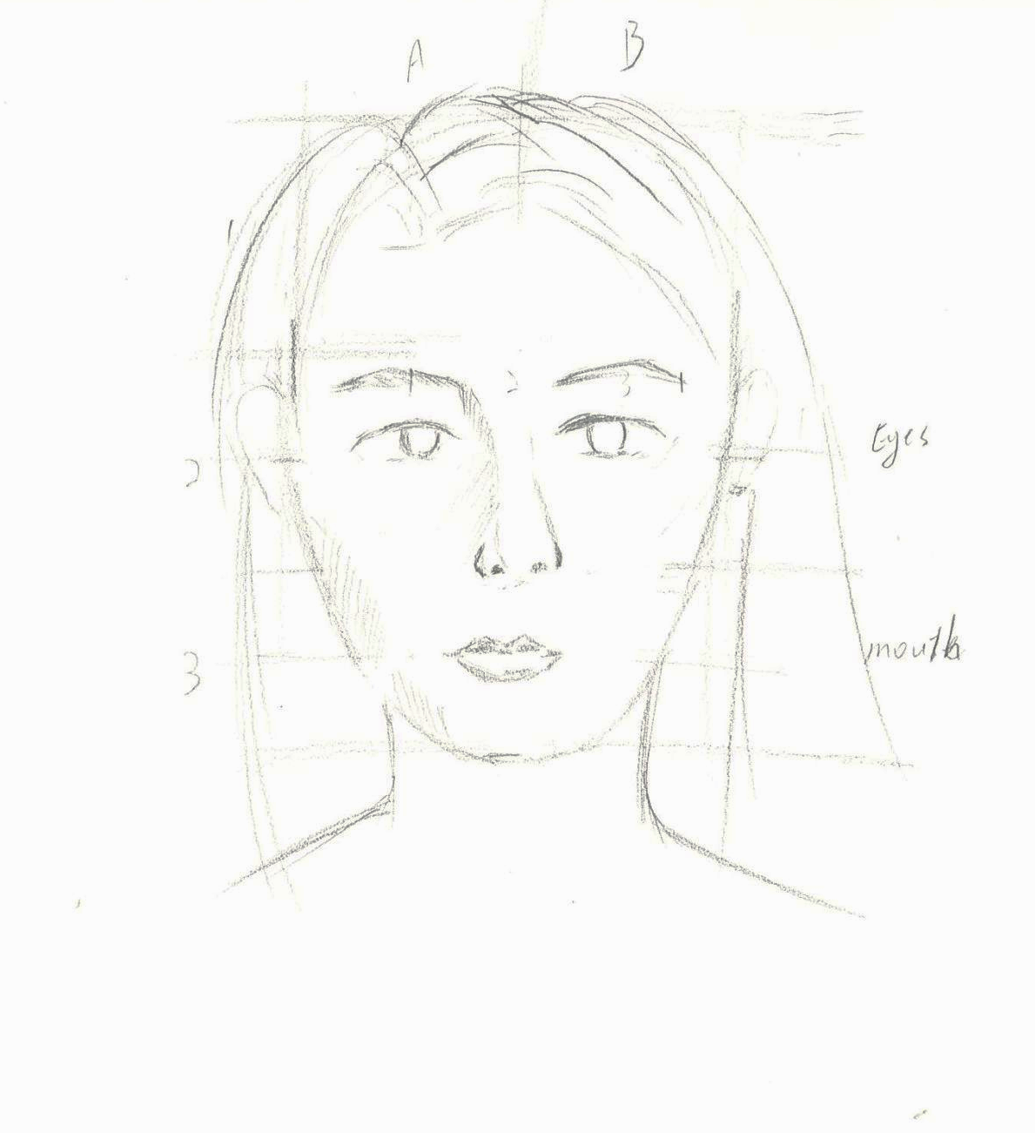
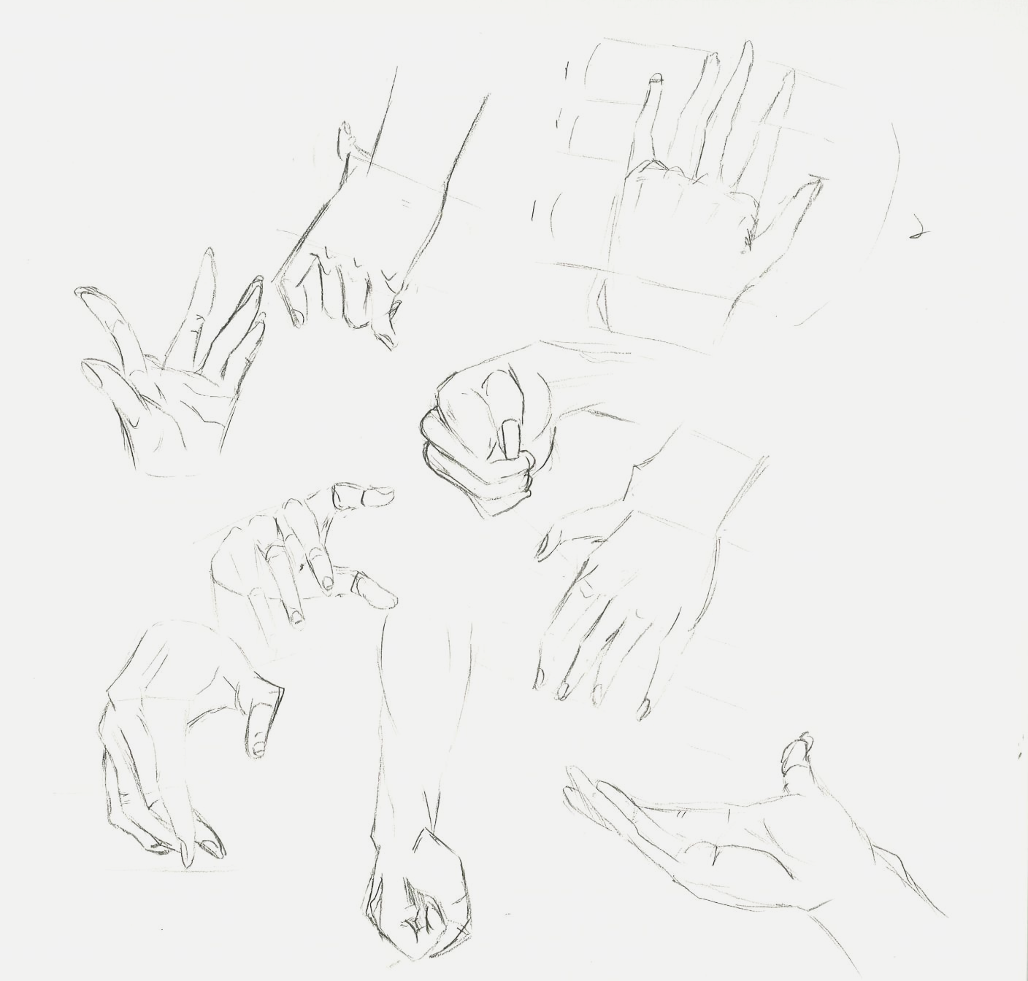
四-2. 作品成果－人臉比例與手的畫法研究

Slide 8
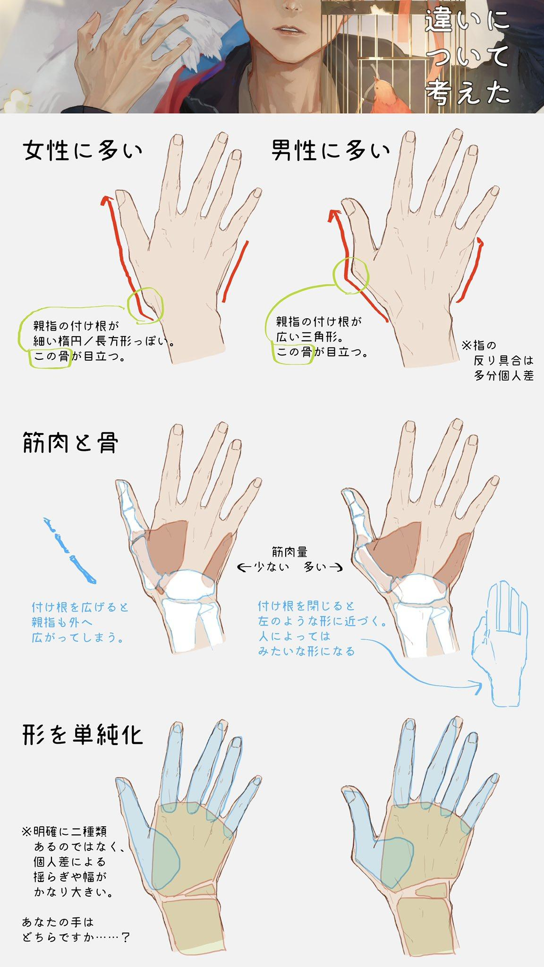
四-3. 作品成果－手的畫法細節部分

Slide 9
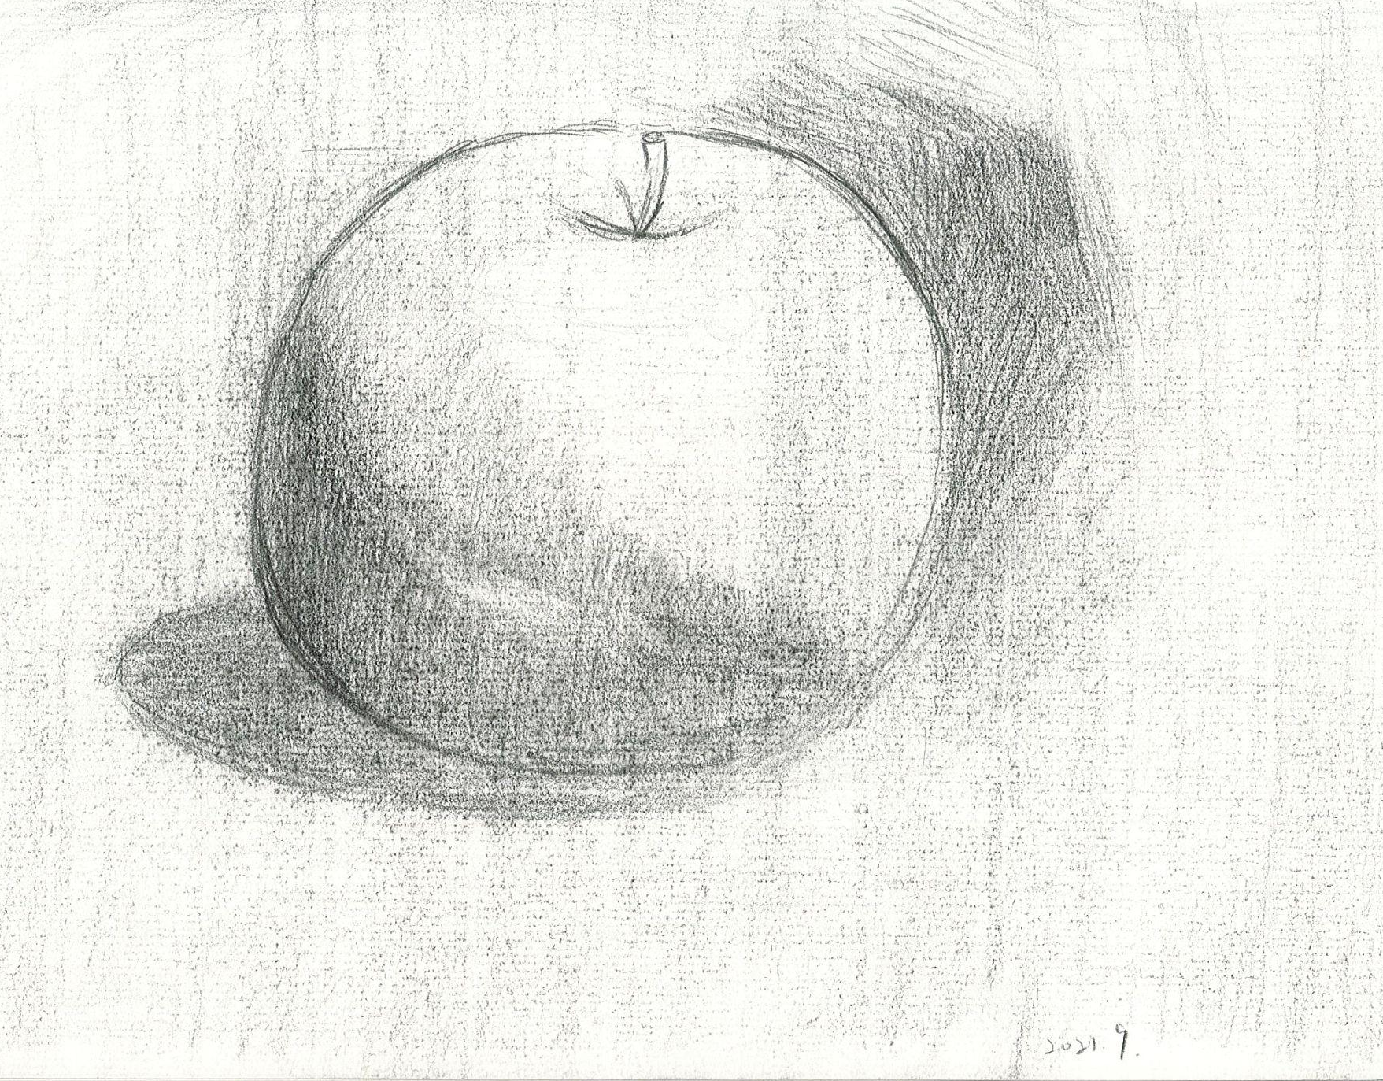
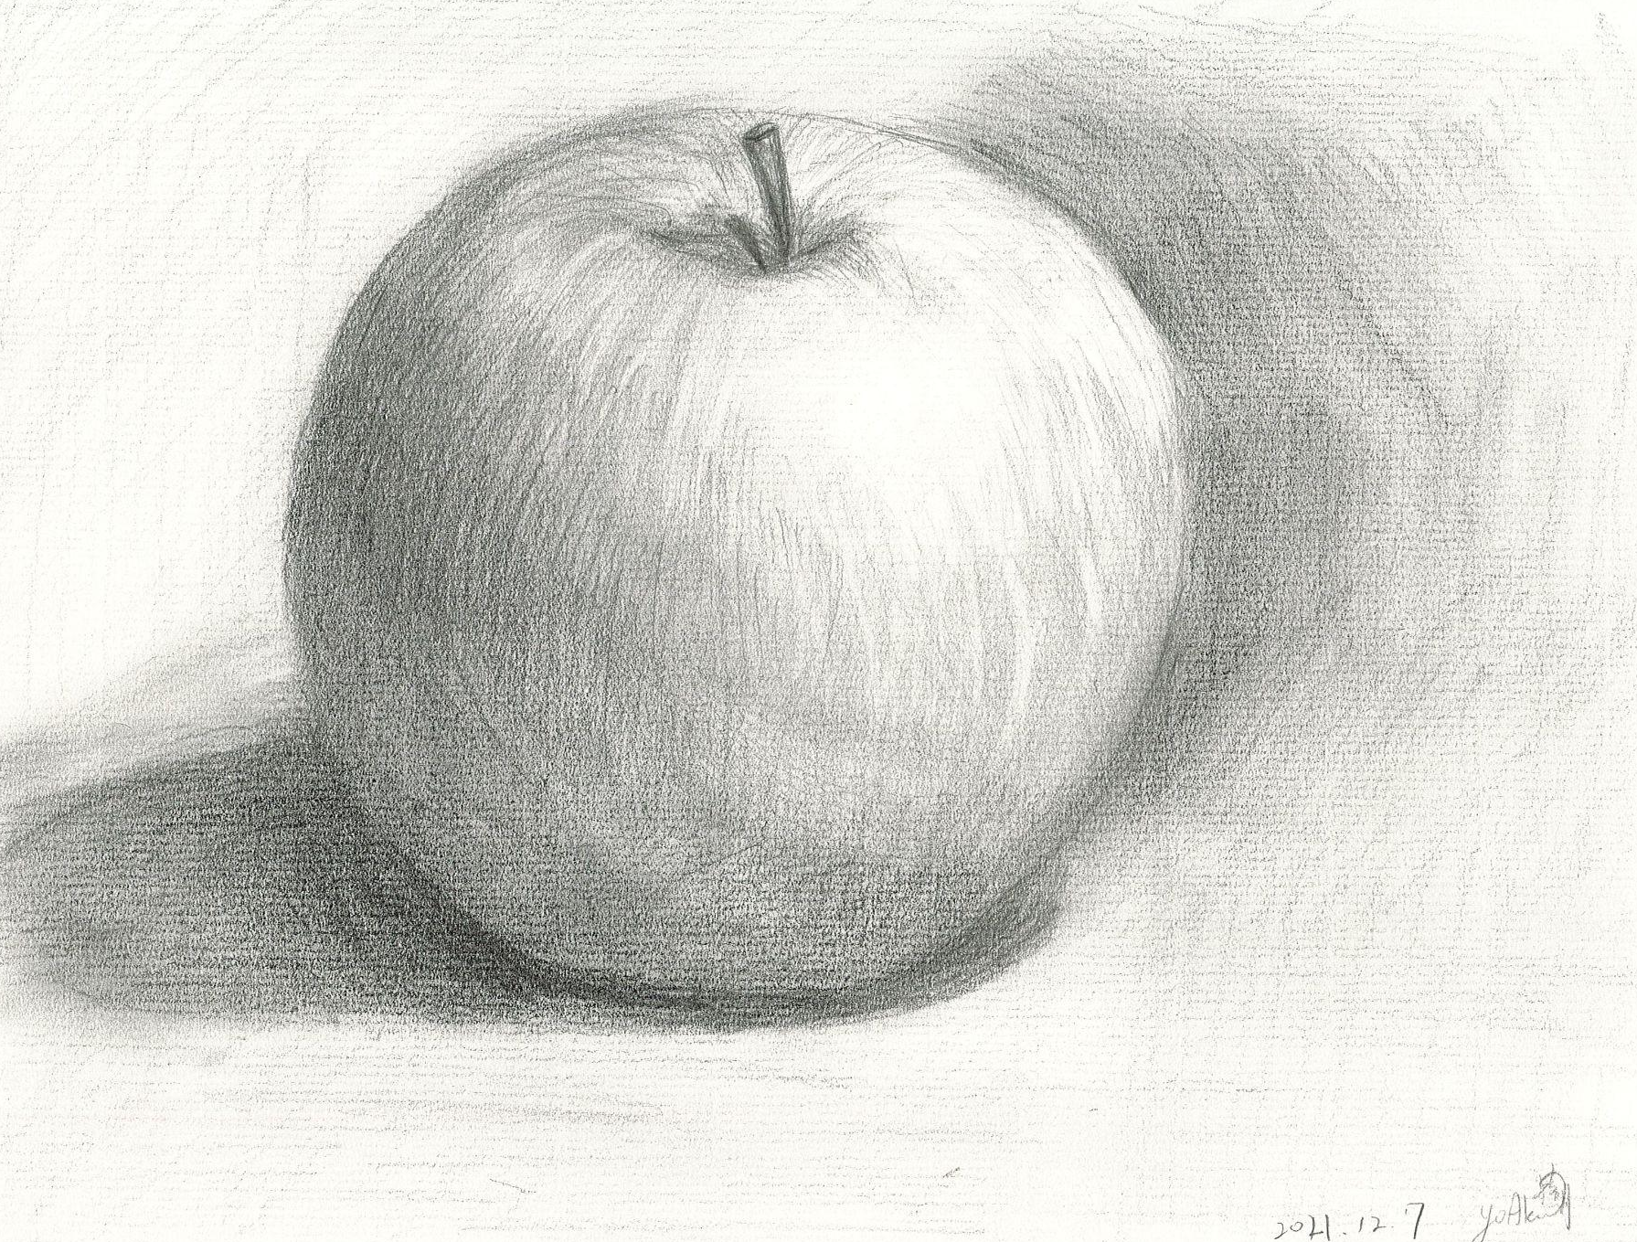
四-4. 作品成果－靜物練習(Before&After)
2021/9月
2021/12月

Slide 10
五. 成效分析表
月份 | 預期目標與成果 | 具體檢核方式 | 預期績效值 | 達成值
9月 | 透過觀看影片和上網查詢等資源，照著畫出幾張幾何素描練習。 | 照著影片步驟畫是否跟自己的作品有所差異。 | 80 | 70
10月 | 了解人體比例及部位畫法，並試著完成一幅人像寫實作品 | 描繪大致比例和練習以及作品的完成及寫實程度 | 50 | 20
11月 | 練習靜物並產出作品，且能表現出這段時間練習的進步幅度和剛開始的對比。 | 掌握其中素描技巧並將失敗畫作重新完整畫一次，觀察其對比 | 80 | 75
12月 | 能不透過跟著教學試著自行觀看圖片並勾勒出其樣貌。 | 是否完全依靠教學還是利用練習學到的技巧完整畫出作品。 | 60 | 30

Slide 11
六. 心得與反思
心得
在這幾個月中，從用具準備到產出一張張的練習作品，到最後統整出來，真的收穫良多。不單單只是一昧的照著影片畫，更多的是學到很多可以運用在各種繪畫方式上面技巧。
除了網路上的資源外，身邊會畫素描的親朋好友也會給我建議，像是陰影要再重一點，物體線條要用陰影帶出等，很感謝他們不吝嗇的指導和分享。
反思
遇到的問題和困難：
在畫素描的過程中，時常有筆觸控制不好的問題，像是線條不夠一致，導致我在後面常常過度依賴使用衛生紙或紙筆暈染，這樣的話作品可能就沒有那麼乾淨，筆觸也很模糊。
解決方法：
試著練習線條的描繪，可以調整握筆姿勢，且下手的時候盡可能由輕到重，可避免以上情況。

Slide 12
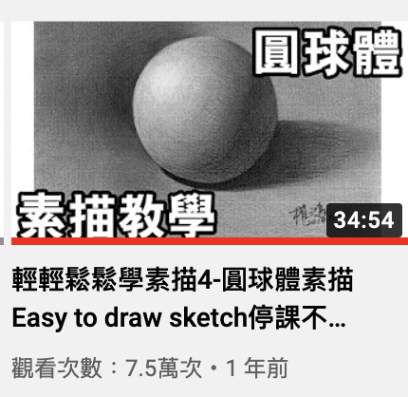
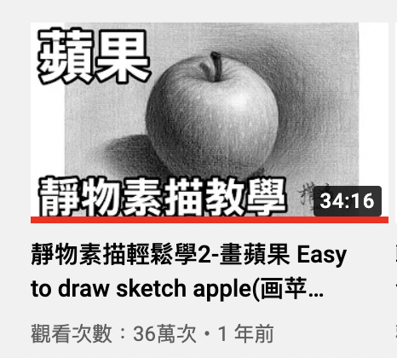
七. 學習資源－Youtube
說明清晰且詳細
素描題材選擇很多

Slide 13
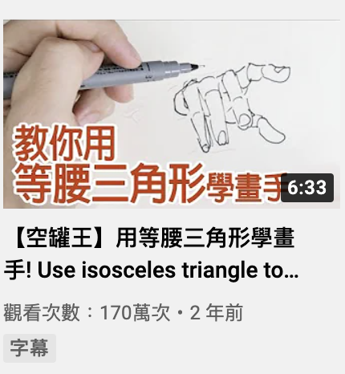
七. 學習資源－Youtube
提供許多部位和細節的教學
題材多元，頻道內容豐富有趣

Slide 14
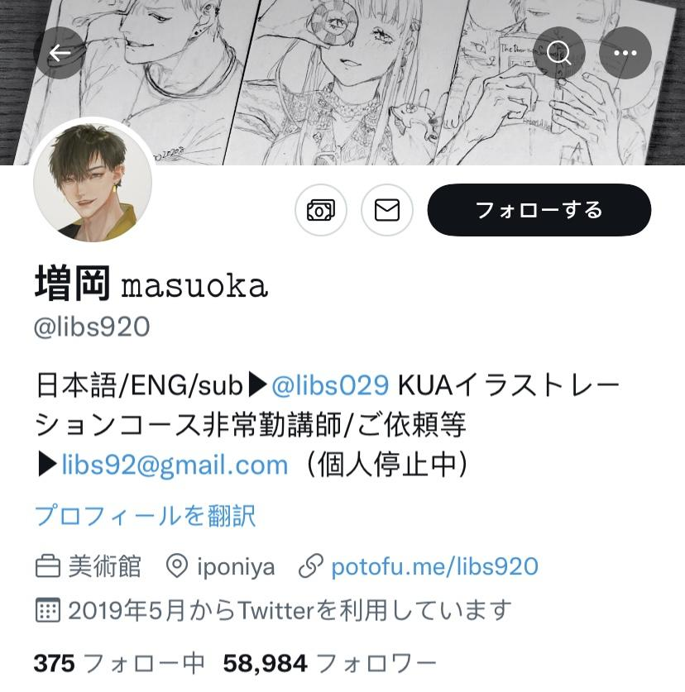
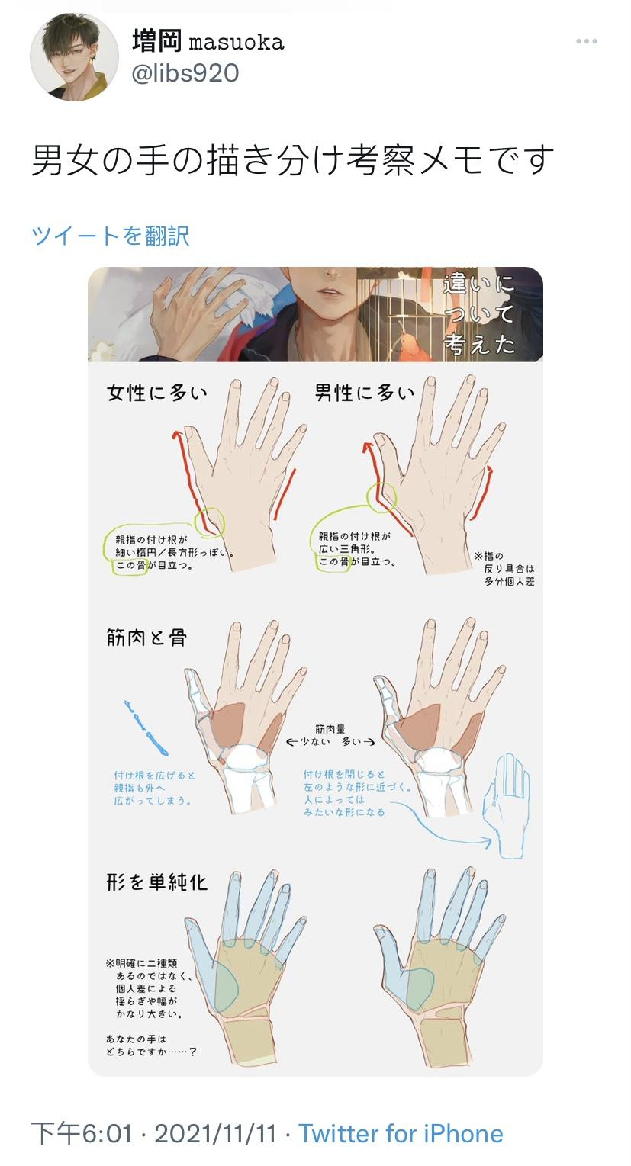
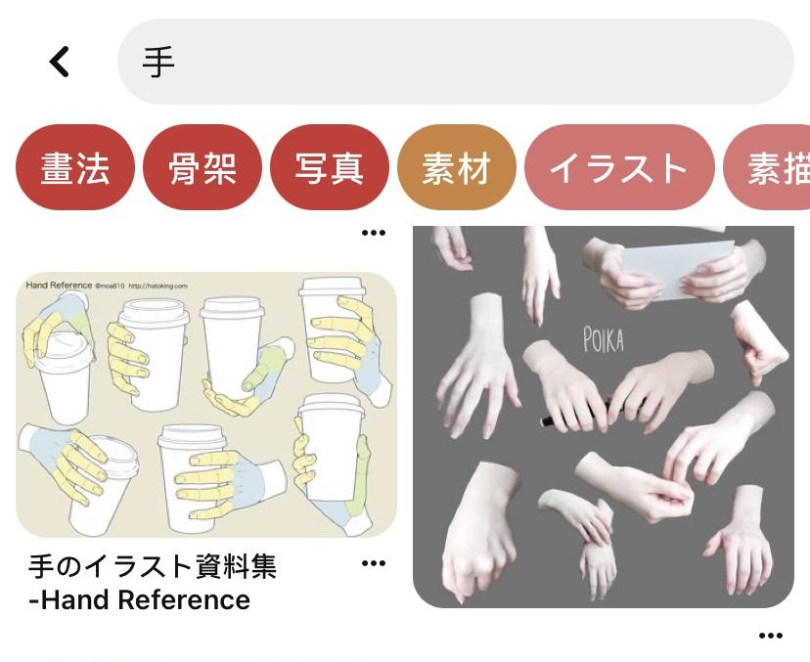
七. 學習資源－Twitter&Pinterest

Slide 15
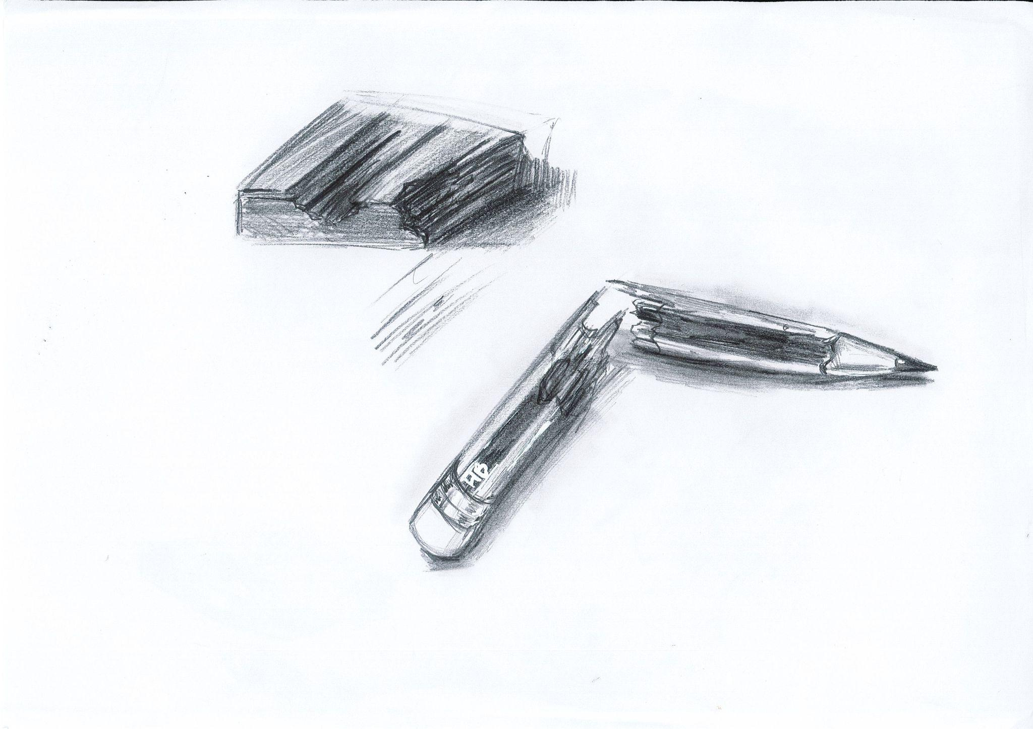
報告結束
感謝您的聆聽

